Slide 1
WORD SENSE DISAMBIGUATION
KELOMPOK 4
Ridea Valentini Peristiwari Siwabessy
Vatana Rianti Aldefi

Slide 2
Definisi task word sense disambiguation
WSD mengidentifikasi arti kata (maksud kata) yang digunakan dalam kalimat, ketika kata tersebut memiliki banyak makna.
Tugas dari WSD adalah untuk menguji token kata dalam konteks dan menentukan arti setiap kata yang digunakan.
Algoritma WSD
Input : kata dalam konteks
Inventaris arti yang memiliki potensial tinggi dari kata tersebut
Output : arti kata yang tepat dalam/sesuai konteks

Slide 3
Dua varian tugas WSD
Lexical sample task
Kumpulan kata target yang telah dipilih sebelumnya.
Inventaris arti untuk setiap kata dari beberapa leksikon.
Menggunakan supervised learning untuk klasifikasi.
All-words task
Setiap kata dalam teks.
Leksikon dengan arti untuk setiap kata.
Kekurangan dari task ini adalah tidak dapat menggunakan classifier khusus untuk kata.

Slide 4
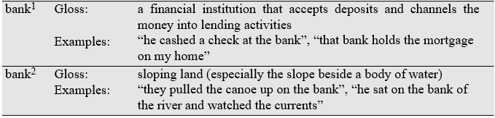
Penyelesaian task word sense disambiguation berbasis WordNet
The Simplified Lesk algorithm
Menjelaskan kata “bank” dalam kalimat ini :
“The bank can guarantee deposits will eventually cover future tuition costs because it invests in adjustable-­‐rate mortgage securities.”
Dua arti dalam WordNet :

Slide 5
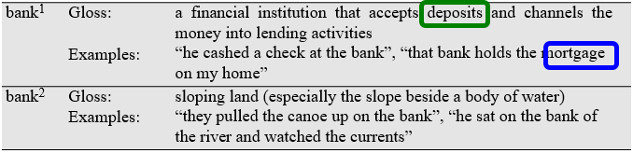
The Simplified Lesk algorithm
Pilih arti dengan kebanyakan kata yang overlap antara gloss dan konteks (tidak termasuk fungsi) :
The bank can guarantee deposits will eventually cover future tuition costs because it invests in adjustable-­‐rate mortgage securities.

Slide 6
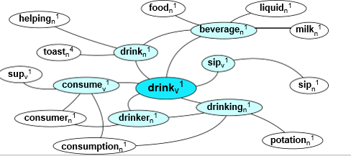
Graph-­‐based methods
Pertama, WordNet dapat dilihat sebagai grafik
sense adalah nodes
hubungan ditunjukan dengan edges

Slide 7
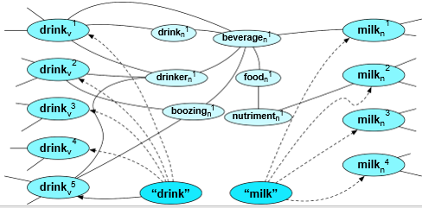
How to use the graph for WSD
Masukkan target kata dan kata dalam konteks sentensial ke dalam grafik, dengan edges terarah ke sense
“She drank some milk”
Pilih yang paling sentral
Tambahkan beberapa kemungkinan untuk "drink" dan "milk" dan menghitung score.
Salah satu algoritma yang digunakan untuk menghitung score pada graph adalah “Pagerank”.

